Slide 1






Sterilizarea
instrumentelor

Slide 2


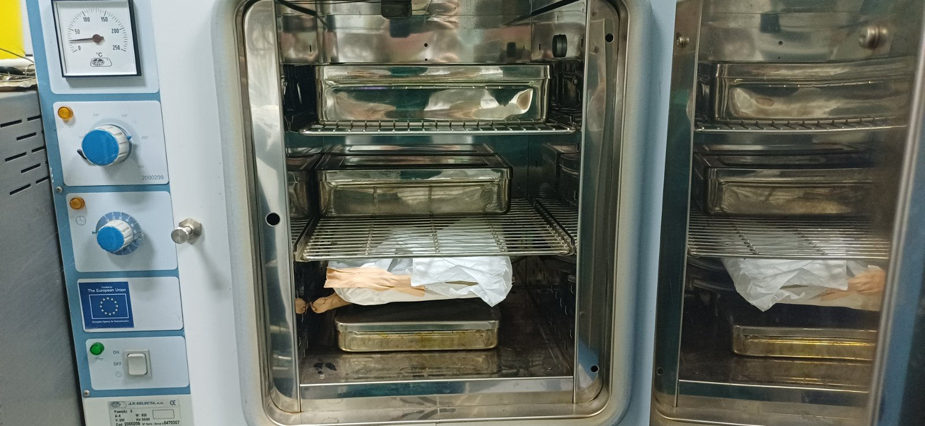

Sterilizarea este o procedură chirurgical-igienică prin care sunt distruși toți germenii de pe instrumentele chirurgicale.
Sterilizarea se poate realiza în etuvă cu aer cald sau în autoclav.

Slide 3
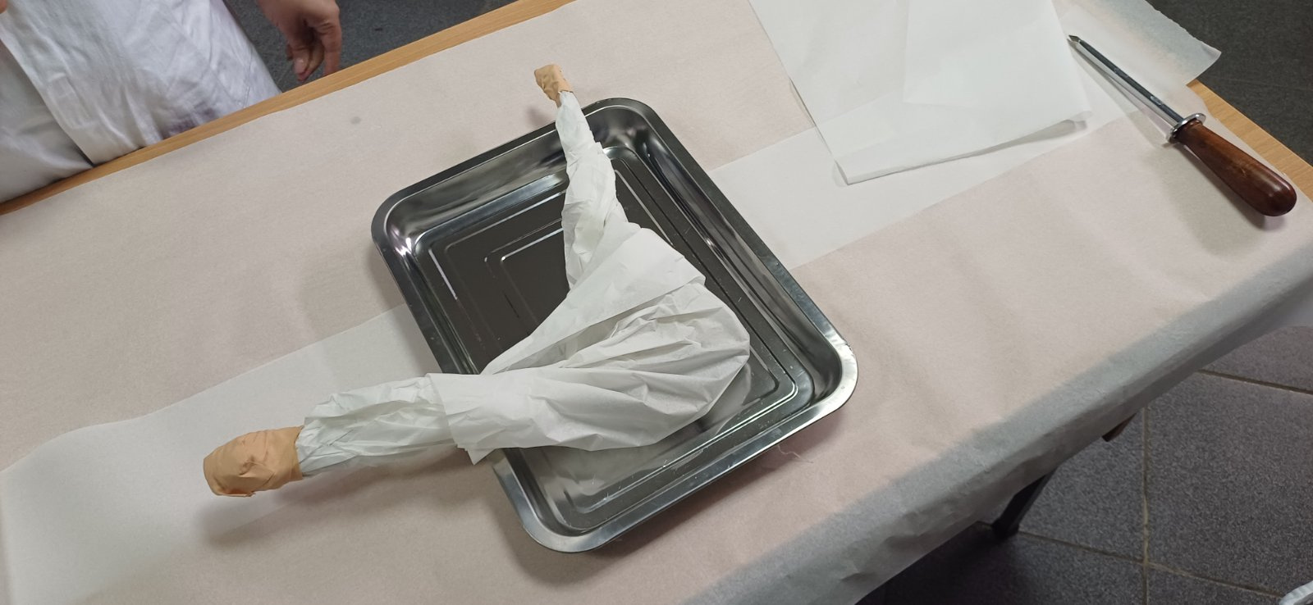
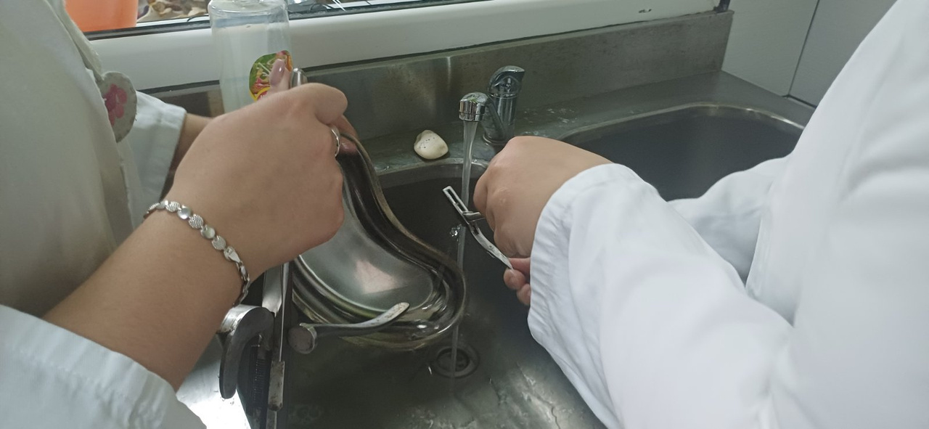
Înainte de sterilizare, instrumentele trebuie spălate și uscate.
Ulterior, acestea trebuie ambalate într-un material corespunzător, care să mențină sterilitatea instrumentelor.

Slide 4
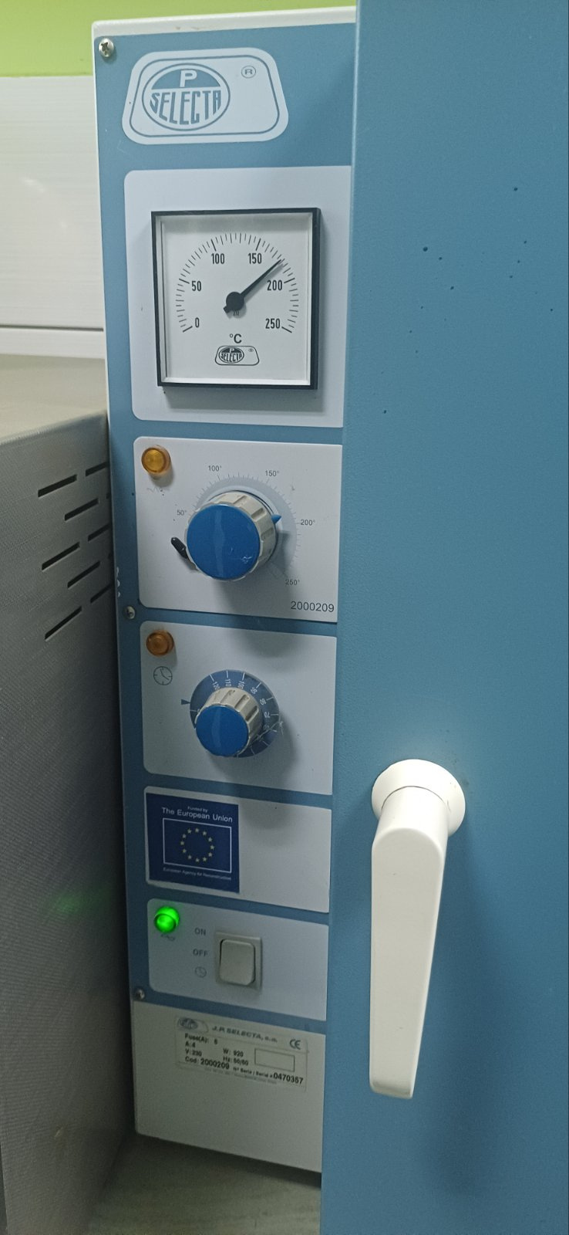

În etuva cu aer cald se utilizează doar acțiunea temperaturii, fiind destinată instrumentelor din metal sau sticlă:
– 160 °C timp de 1 oră sau
– 180 °C timp de 45 de minute.

Slide 5
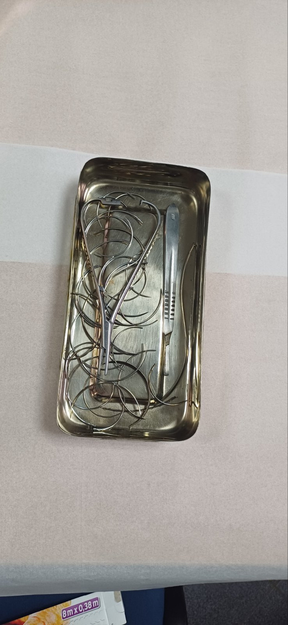
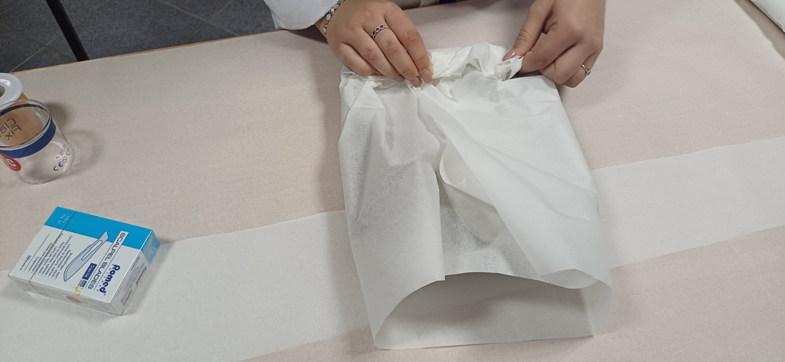
Atingerea temperaturii dorite poate fi verificată prin mai multe metode. Cel mai frecvent se utilizează benzi indicatoare speciale, aplicate pe materialul de ambalare. Dungile de pe bandă se înnegresc sub acțiunea căldurii.
Instrumentele sunt sterilizate cel mai adesea în hârtie de celuloză sau în containere metalice în etuva cu aer cald.

Slide 6

În autoclav, prin acțiunea combinată a temperaturii și presiunii, pot fi distruse chiar și sporii microorganismelor, la:
– 120 °C și 1,1 bar presiune sau
– 138 °C și 1,1 bar presiune, conform instrucțiunilor producătorului.
În autoclav pot fi sterilizate obiecte din sticlă, cauciuc și materiale textile.
Repetare

